Slide 1
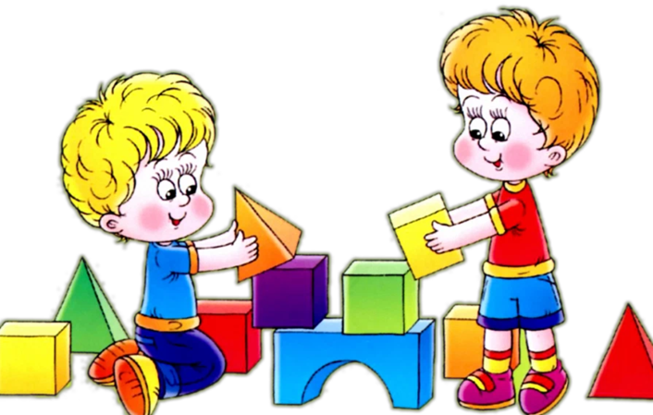
Конструирование как вид продуктивной деятельности детей дошкольного возраста

Slide 2
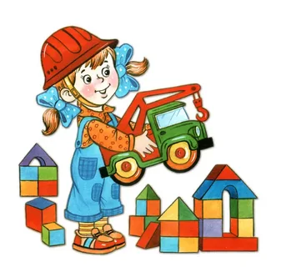
Конструирование - создание модели, построение, приведение в определённый порядок и взаимоотношение различных предметов, частей, элементов.
Происхождение от латинского «construere»

Slide 3
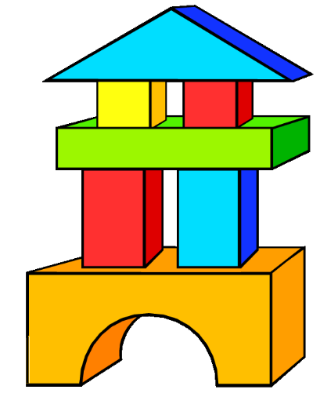
Цели конструирования:
повышение интереса детей к созданию конструкций и моделей;
совершенствование конструкторских умений и навыков;
развитие творческого потенциала детей;
предоставление дошкольникам возможности посредством творческой деятельности выразить своё отношение к окружающему миру.

Slide 4
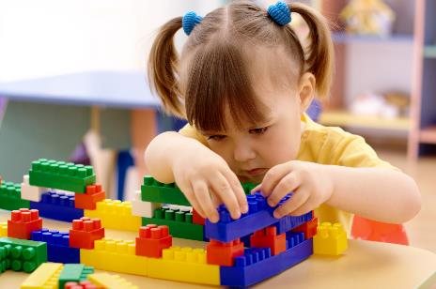
Задачи конструирования:
Сформировать у детей интерес к конструкторской деятельности, желание экспериментировать
Развивать художественно-творческие способности детей
Развивать эстетическое восприятие, художественный вкус
Развивать способность к самоанализу конструкций, схем, содержания своих эскизов игрушек
Развивать воображение, умение видеть необычное в обычных предметах, развивать мелкую моторику рук, мышление, внимание
Научить конструировать из разнообразных конструкторов, имеющих различные способы крепления. Сформировать навыки монтажа и демонтажа
Учить создавать совместные декоративные конструкции из разных материалов
Учить детей различным приемам преобразования бумаги, ткани, природного и бросового материала

Slide 5

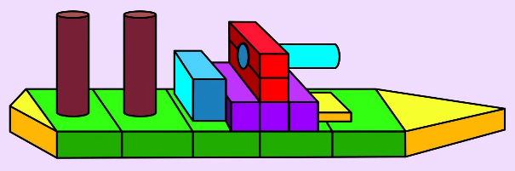
Виды конструирования:
Художественное:
К нему относят конструирование из природного и бросового материала, бумаги.
В художественном конструировании дети, создавая образы, не только отображают их структуру, но и выражают своё отношение к ним, передавая их характер, пользуясь цветом, фактурой, формой
Техническое:
К нему относят конструирование из строительных материалов, из деталей конструкторов с разными способами крепления, из крупногабаритных модульных блоков. В таком конструировании дети в основном отображают реально существующие объекты, а также свои ассоциации с образами из сказок и фильмов

Slide 6
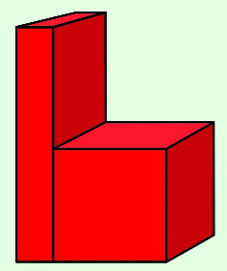
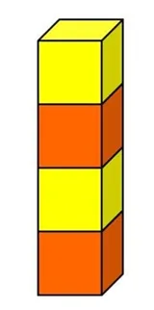
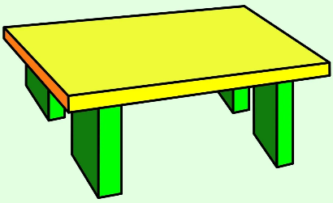
1 Младшая группа:
Конструирование из строительного материала
Задачи:
Конструирование из кубиков, кирпичиков, пластин, призм (трехгранных);
Учатся различать их по форме и величине, узнавать эти формы независимо от положения на плоскости стола, понимать, что устойчивость зависит от положения;
Обучение правильным называниям предметов строительного материала (кубик, кирпичик), понимать и правильно употреблять слова (большой-маленький, длинный-короткий, высокий-низкий, широкий-узкий);
Правильно выполнять словесные указания (положи, сними, поставь, убери, разбери, принеси, уложи и т.д.).

Slide 7
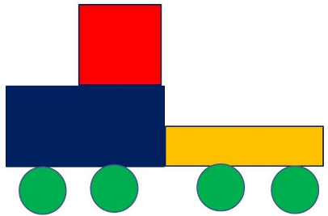
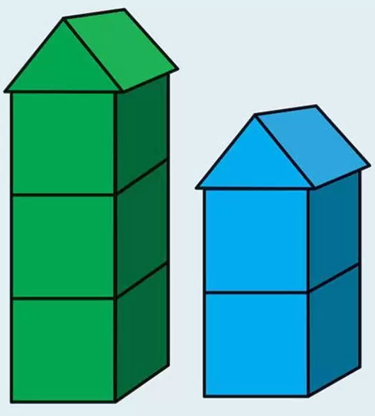

2 Младшая группа
Технические приёмы:
Расположение кирпичиков, пластины на плоскости в 1-2 ряда (дорога для машин и т.д.);
Расположение кирпичиков вертикально, в ряд, на некотором расстоянии друг к другу (заборчики);
Закрепление умения делать несложные перекрытия – одно- и двухярусные;
Обучение умению различать постройки по величине, форме;
Видеть, из каких деталей и в каком цвете они выполнены;
Освоение последовательности выполнения построек.

Slide 8
Конструирование
из строительного
материала
Средняя группа:
Конструирование из природного и подсобного материалов
Конструирование из бумаги
(2 полугодие)
Приёмы:
Замыкание пространства;
Сооружение несложных построек разных размеров;
Соизмерение построек между собой;
Запоминание последовательности выполнения постройки;
Анализ постройки;
Употребление слов: справа-слева, впереди-сзади, ближе-дальше.
Обучение операциям с бумагой:
Сгибание листа пополам, совмещая стороны и углы, проглаживая линию сгиба;
Приклеивание мелких деталей к основной форме.
Клеевой и пластилиновый способ крепления деталей;
Склеивание игрушек из готовых деталей;

Slide 9
Старшая, подготовительная группа:
Конструирование
из строительного
материала
Конструирование из природного и подсобного материалов
Конструирование из бумаги
Формирование умения выделять существенные признаки в разных конструкциях;
Учить понимать зависимость назначения предметов, связанных с различиями по форме;
Развивать умение планировать этапы создания постройки;
Обучение правилам замены.
Обучение создания поделок из спичечных коробков, катушек и др., подбирать для этого материал, подходящий для реализации замысла;
Знакомство со способами скрепления спичечных коробков: склеивание в ряд, один над другим; вкладывание одной коробки в Склеивание игрушек из готовых деталей;
Обучение операциям с бумагой:
Сгибание листа вчетверо, в разных направлениях (по диагонали, по средней линии, по диаметру в круге), сглаживая сгибы.
Выполнение поделок на конусной и цилиндрической основах.

Slide 10
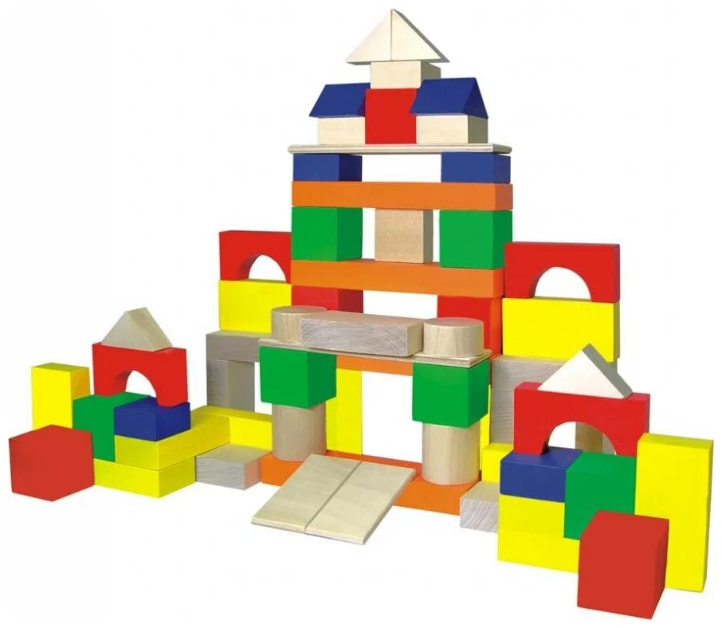
СПАСИБО ЗА ВНИМАНИЕ!

